Slide 1
Остров Пасхи – древнейший сейсмометр!?

Slide 2
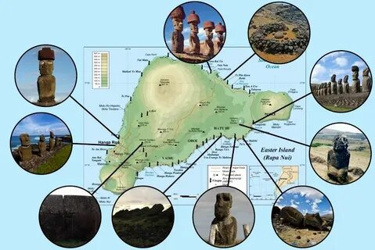
КАМЕННЫЕ СТАТУИ МАОИ ОСТРОВА ПАСХИ

Slide 3
Моаи — монолитные каменные статуи на острове Пасхи. Обнаружено более 900 статуй моаи и почти все они высечены из вулканического туфа на острове. Высота моаи 3–10 м, средняя ширина основания — 1,6 м. Самый высокий из моаи, высотой 10 м, весит 82 тонны. На головах статуй устанавливались каменные цилиндры (пукао) из красного вулканического шлака или пемзы, весом 0,5-2 т. Всего найдено около 150 пукао, из которых примерно 70 находились на головах моаи или около платформ.

Slide 4
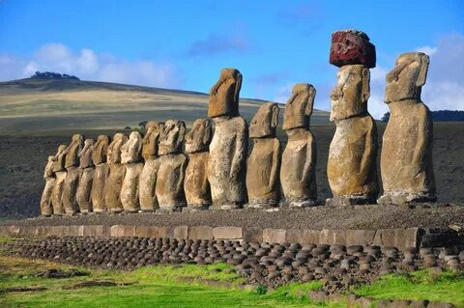
СОВРЕМЕННАЯ ЭКСПОЗИЦИЯ СТАТУЙ МАОИ НА ЮГО-ВОСТОКЕ ОСТРОВА

Slide 5
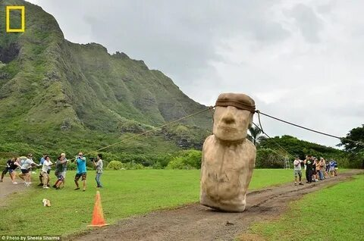
ВАРИАНТ ТРАНСПОРТИРОВКИ СТАТУЙ МАОИ НА ОСТРОВЕ

Slide 6
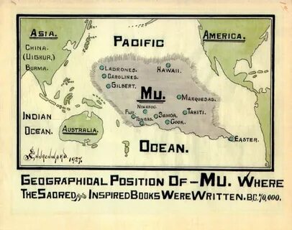
КОНТИНЕНТ МУ В ТИХОМ ОКЕАНЕ

Slide 7
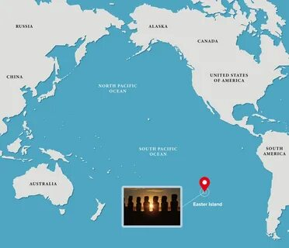
МЕСТОНАХОЖДЕНИЕ ОСТРОВА ПАСХИ В ТИХОМ ОКЕАНЕ

Slide 8
Английский исследователь Джеймс Черчвард (1851-1936 гг.) нашел доказательства существования в прошлом в Тихом океане континента Му с высокоразвитой цивилизацией. Очевидно, что остров Пасхи также являлся территорией этой цивилизации и мог быть частью континента Му. Изучая древние записи, Д. Черчвард установил, что в период существования цивилизации имелся факт разрушения нескольких городов в прибрежной зоне континента Му сильнейшим цунами.

Slide 9
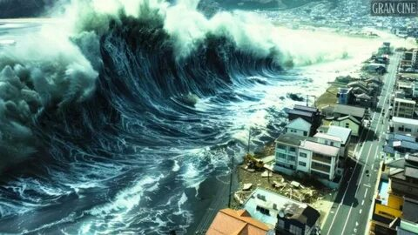
ЦУНАМИ ПОСЛЕ ЗЕМЛЕТРЯСЕНИЯ В ОКЕАНЕ

Slide 10
В наше время за землетрясениями в Тихом океане следят сейсмостанции, оборудованные сейсмометрами. Например, Япония имеет около 4-х тысяч сейсмостанций и там создана уникальная система оповещения населения не только о возможном цунами, но о самом землетрясении. Чувствительные сейсмометры в океане фиксируют землетрясение и мгновенно передают эту информацию через спутниковую систему в центр наблюдения, откуда она передается во все средства

Slide 11
оповещения населения о землетрясении. Скорость сейсмических волн ограничена и остается 1-2 минуты после оповещения, чтобы затормозить скоростные поезда, остановить конвейеры на заводах, людям в зданиях занять наиболее безопасные места. Время до прихода цунами, после произошедшего землетрясения, измеряется уже часами и у людей есть возможность эвакуироваться из опасных прибрежных зон в безопасные места.

Slide 12
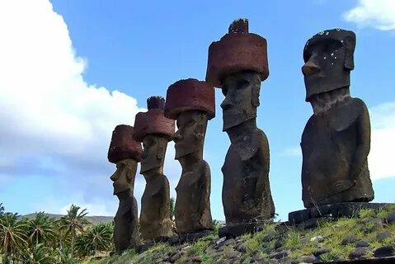
СТАТУИ И ЦИЛИНДРЫ – ОСНОВНЫЕ ЭЛЕМЕНТЫ ОПОВЕЩЕНИЯ О ЦУНАМИ

Slide 13
У древней цивилизации на континенте Му такой системы оповещения населения о землетрясениях, как в Японии, еще не было, но система оповещения о возможном цунами, вероятно, уже существовала. И основными элементами этой системы оповещения были … статуи маои и их каменные цилиндры ! Статуи маои были расставлены на ровные каменные площадки практически по всему периметру острова. Основание статуй маои выполнялось не гладким, а скругленным.

Slide 14
Центр тяжести статуй находился невысоко над их основанием и был сдвинут вперед. Поставленная на ровную каменную площадку, статуя могла раскачиваться при землетрясении, не опрокидываясь. При раскачивании статуи падал каменный цилиндр с головы статуи. Местонахождение нескольких статуй с упавшими цилиндрами указывало направление на центр произошедшего землетрясения, а высота статуй ориентировочно определяла мощность землетрясения и высоту волн последующего цунами.

Slide 15
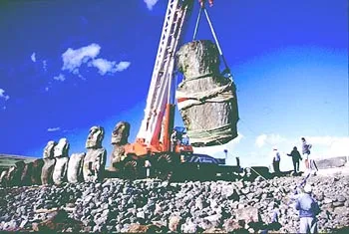
СОВРЕМЕННЫЙ МОНТАЖ СТАТУЙ

Slide 16
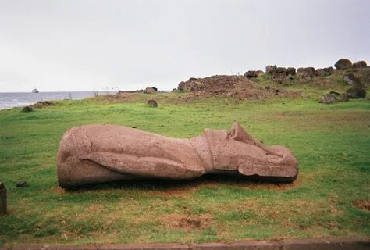
СКРУГЛЕННОЕ ОСНОВАНИЕ СТАТУИ МАОИ

Slide 17
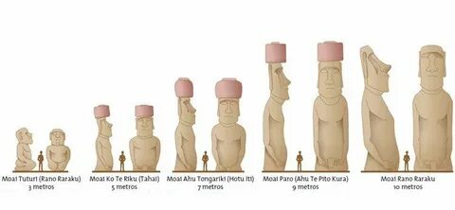
КАЛИБРОВКА СТАТУЙ ПО РАЗМЕРАМ

Slide 18
Калибровка статуй по высоте, а возможно и калибровка размеров цилиндров, позволяли приблизительно оценивать мощность произошедшего в Тихом океане землетрясения – чем выше была статуя, тем менее мощное землетрясение она была способна зафиксировать сбросом цилиндра с ее головы. Невысокие статуи или статуи с очень тяжелыми цилиндрами реагировали сбросом цилиндра только на очень мощные землетрясения.

Slide 19
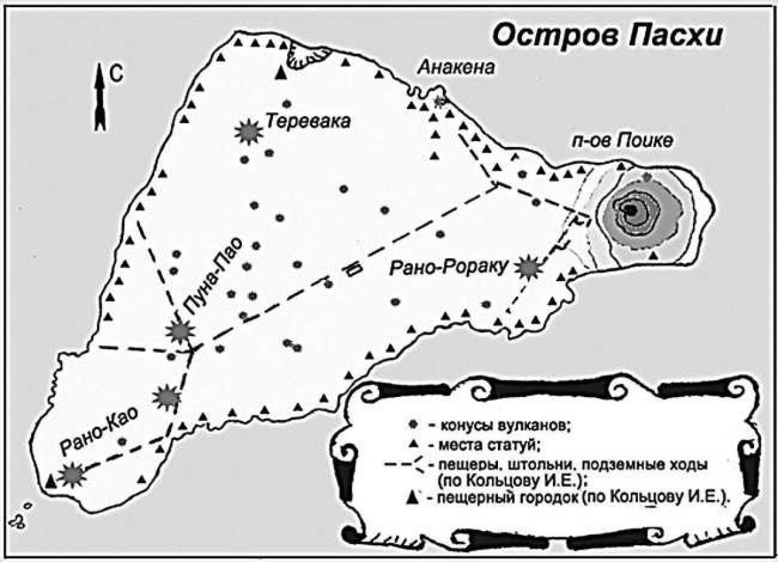
КАРТА С ПОДЗЕМЕЛИЯМИ ОСТРОВА ПАСХИ

Slide 20
В 2025 году исследователи обнаружили в статуях пустоты и каналы, а рядом со статуями, по их мнению, обнаружены следы древней системы ирригации и дренажа. Но, вероятно, это были не следы дренажной системы, а остатки древних заглубленных каналов, в которых размещались электрокабели, соединяющие статуи с центром наблюдения. Электрические провода на цилиндре и голове статуи соединялись между собой разъемами и, при падении цилиндра, размыкались.

Slide 21
Электрический сигнал поступал в центр наблюдения за статуями, информация анализировалась и принималось решение об оповещении населения прибрежных районов континента Му о возможном цунами. Исследователи также обнаружели следы металлов, которые использовались при изготовлении статуй. Вероятно, это был электрический режущий инструмент, который позволял изготавливать не только статуи, но и блоки для полигональной кладки и стен заглубленных сооружений.

Slide 22
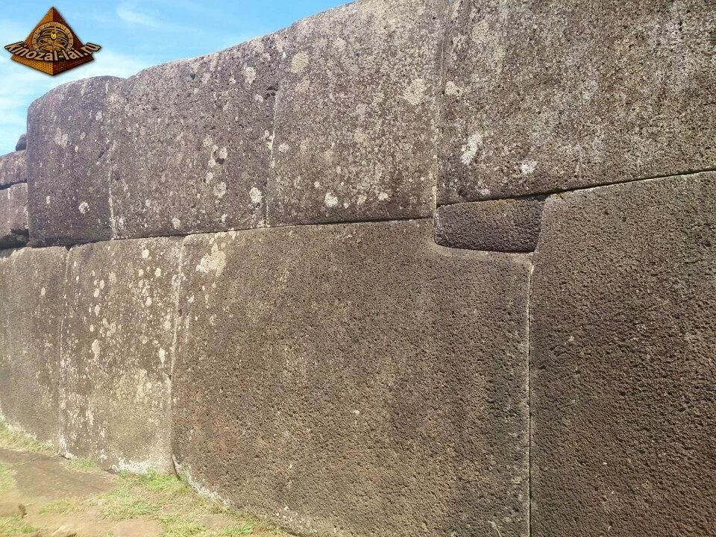
СТЕНА ИЗ ПОЛИГОНАЛЬНОЙ КЛАДКИ

Slide 23
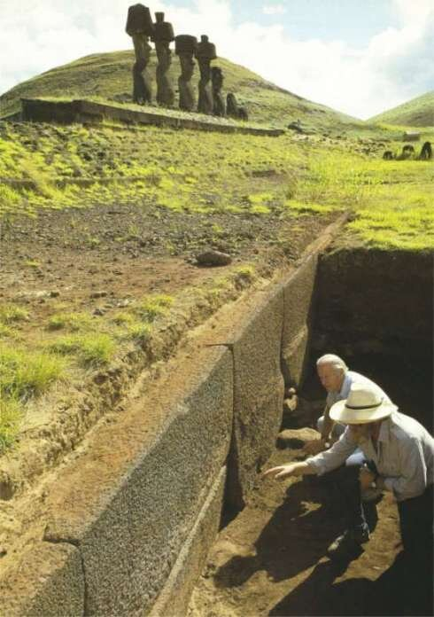
СТЕНА ИЗ КАМЕННЫХ БЛОКОВ

Slide 24
На острове находится много каменных шаров, которые могли являться балластом для древних дирижаблей. Следов перемещения статуй по имеющимся на острове мощенным дорогам не обнаружено. Поэтому, вероятно, статуи маои транспортировались с места изготовления на место установки дирижаблями. Сами же дороги использовались транспортом технического персонала, следящим за состоянием статуй с шапками и электропроводкой.

Slide 25
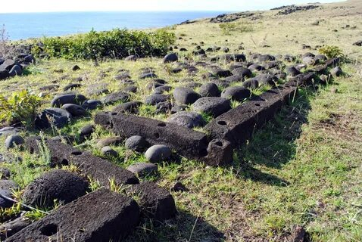
ОСТАТКИ СКЛАДА КАМЕННЫХ ШАРОВ

Slide 26
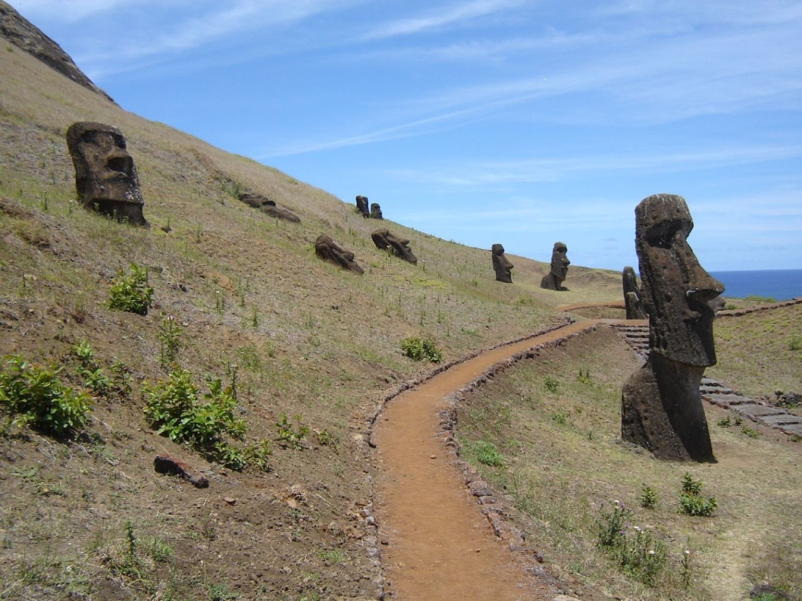
МОЩЕННЫЕ ДОРОГИ ОСТРОВА ПАСХИ

Slide 27
Сейчас многие статуи не имеют каменных цилиндров и занесены глиной. Вероятной причиной этого стало цунами. По мнению автора статьи, под всеми занесенными глиной статуями должны находиться ровные каменные площадки, а цилиндры должны лежать рядом со статуями под слоем глины. Все это можно подтвердить при раскопке статуй или при сканировании участков земли около статуй. Правда, некоторые блогеры утверждают, что раскопки основания статуй маои запрещены правительством Чили …

